Slide 1
Fensterelemente
Lerne die Elemente von Programmfenstern kennen!

Slide 2
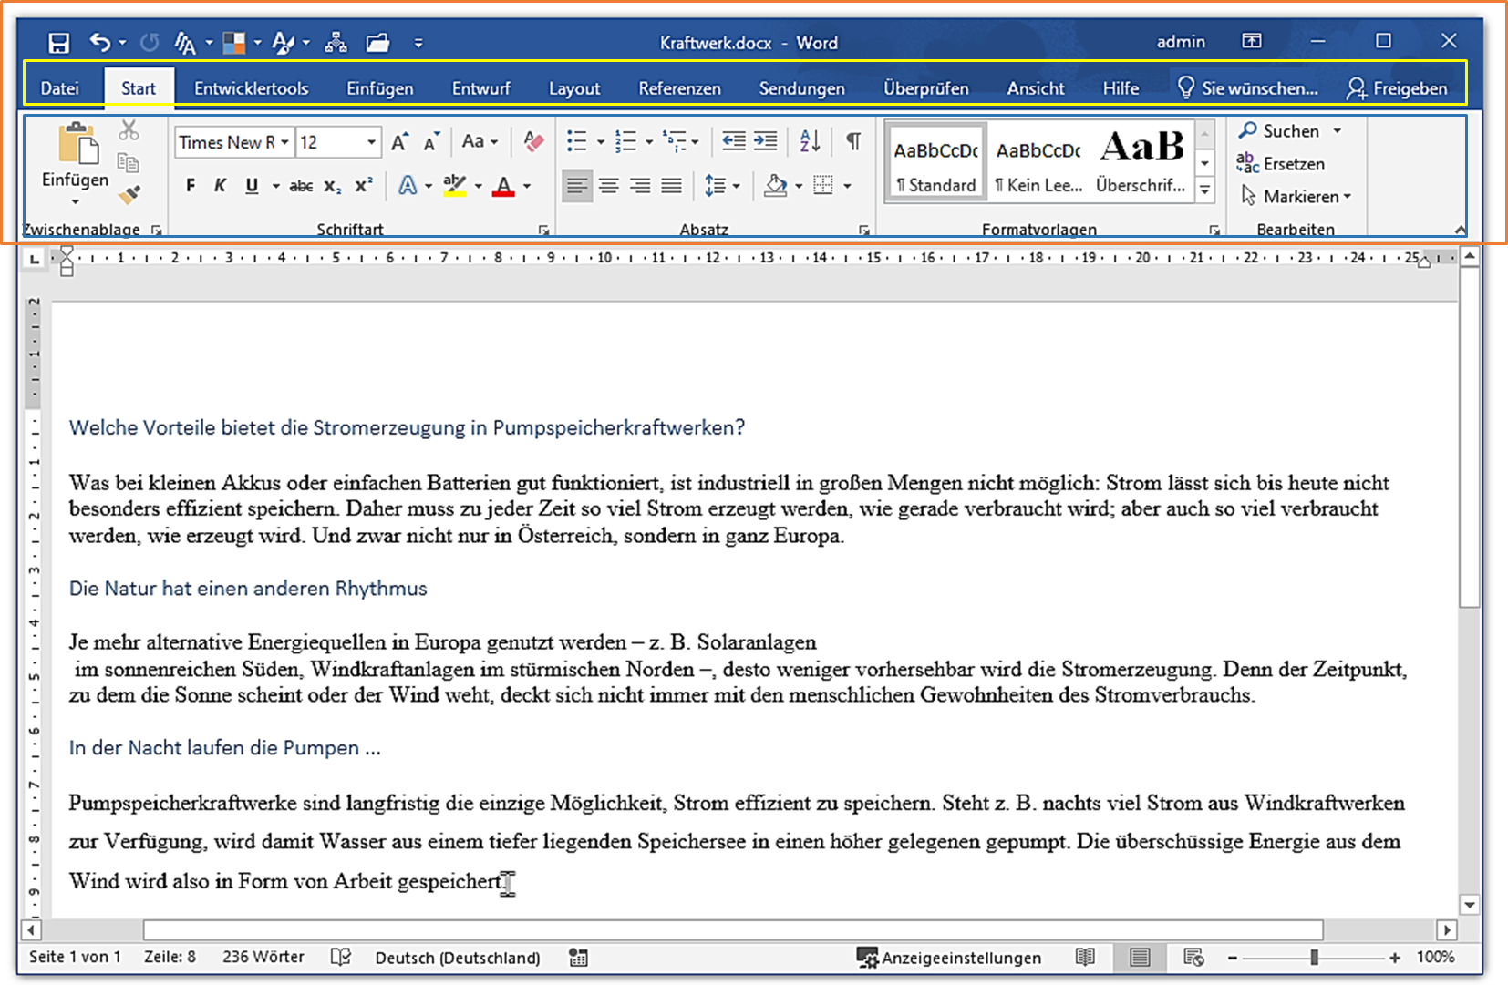
Ordne im Programmfenster Word die Begriffe zu!
Bildlaufleiste rechts
Statusleiste
Sprache einstellen
Titelleiste
Fenster maximieren
Schnellstartleiste
Programmfenster schließen
Registerkarten
Befehle
Menüband
Fenster vergrößern
Lineal
Menüband Anzeigeoptionen
Fenster minimieren
Zoom Schieberegler

Slide 3
Lösung Programmfenster
Schnellstartleiste
Menüband Anzeigeoptionen
Fenster maximieren
Registerkarten
Titelleiste
Fenster minimieren
Programmfenster schließen
Menüband
Befehle
Lineal
Bildlaufleiste rechts
Fenster vergrößern
Statusleiste
Sprache einstellen
Zoom Schieberegler

Slide 4
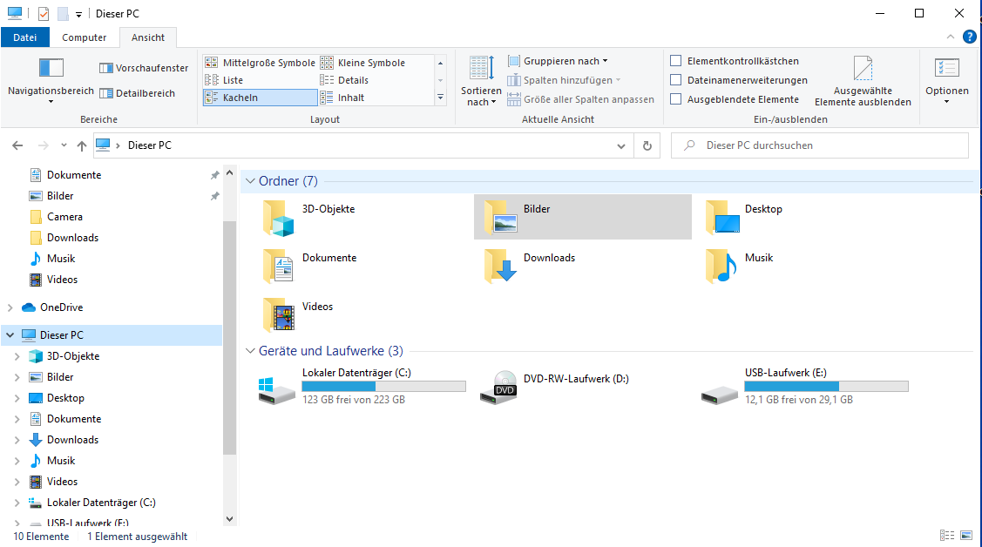
Ordne die Begriffe dem Explorerfenster von Windows zu!
Menüband
Pfad zu den Ordnern
Titelleiste mit Schnellzugriff
Fenster Minimieren
Fenster Maximieren
Explorerfenster schließen
Menüband
minimieren
Laufwerke
Statusleiste
Befehle zum Umstellen der Ansicht
Ordneransicht als Baumstruktur
Bildlaufleiste

Slide 5
Ordne die Begriffe dem Explorerfenster von Windows zu!
Fenster Minimieren
Titelleiste mit Schnellzugriff
Menüband
Fenster Maximieren
Pfad zu den Ordnern
Register
Explorerfenster schließen
Menüband
minimieren
Befehle zum Umstellen der Ansicht
Bildlaufleiste
Ordneransicht als Baumstruktur
Laufwerke
Statusleiste

